Slide 1
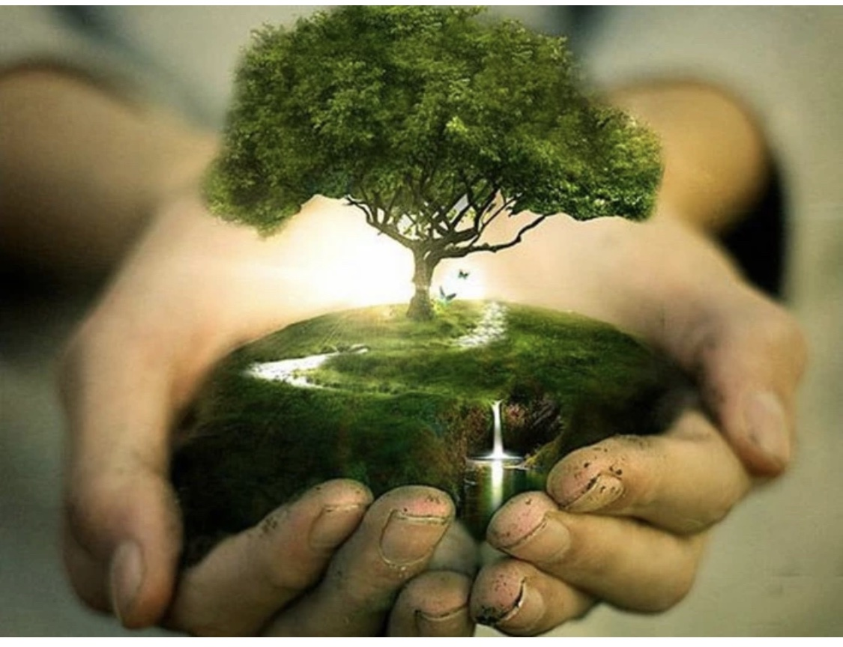
Тривога і страждання: як допомогти прожити

Slide 2
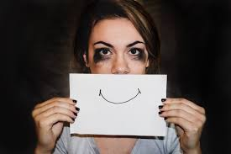
Як допомогти близьким
Щоб допомогти іншим людям потрібно мати 2 крила: Любов до себе і Любов до людей! Як я вмію потурбуватися про себе і своє психічне і фізичне здоров я?
Щоб допомогти зцілити душевні рани, перше, що потрібно – це бути хорошим слухачем. Слухати, щоб ПОЧУТИ, а не дати пораду одразу.
- Я тебе чую
- Мені дуже шкода
- Розкажи про це
- Однак не «підливати масла в вогонь», розпалюючи ненависть і піднімаючи емоції.
- Я чую і приймаю твою біль
- Я розумію твою потребу
- Я даю тобі любов і підтримку

Slide 3
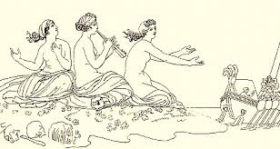
Внутрішня вісь цінностей
- Що для мене є головним стержнем в житті?
- На яких внутрішніх цінностях я можу концентруватися? Важливо, щоб центральне місце займали не лише матеріальні цінності!
- Що мені може допомогти здолати страх?
- Що є храмом моєї Душі, імені чого він створений і на чому він збудований – на Любові, Вірі, Миру… на яких Цінностях?
- Яка внутрішня Сила проведе через всі випробування?
- Як я думаю, в чому є моя цінність для Всесвіту, якими якостями я можу бути корисний іншим і кому?
Центральна вісь – це те, що втримує людину в момент хаосу і безладу!

Slide 4
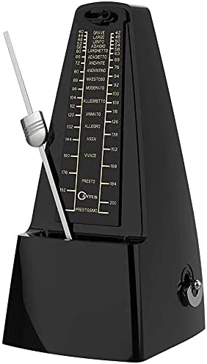
Коли Людина є гармонійною і цілісною – вона передає цей стан іншим людям! Принцип Метронома! Метроном (від грец. μέτρον "заходи" + νόμος "закон") - прилад, що відзначає короткі проміжки часу рівномірними ударами. В основному використовується музикантами як точний орієнтир темпу під час виконання музичного твору на репетиції. В останні десятиліття також іноді використовується на концертних виступах — наприклад, для синхронізації з записом, що одночасно звучить, або електронними інструментами.

Slide 5
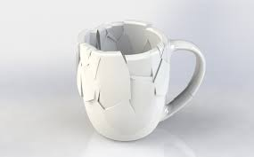
Практики для психологічної стійкості
Матеріали: 2 листа формата А4, ручки , олівці.
Руками обриваємо 1-й лист, щоб утворилося коло.
Запитання: що вас зараз травмує? Як колективна травма по впливала на ваш світогляд і світосприйняття? Які виникли характерні особливості? Заповніть коло лініями, формами, знаками, словами фразами, якими говорить ваша травма, тим, що ви відчуваєте, тим, що пережили в зв’язку з цими подіями. Тим, що в цілому відображує ваш стан, пов’язаний з травмуючими подіями. Розмістіть це 1 коло на чистому листі і подивіться як на факт. Це частина вашого внутрішнього простору і це такж є частиною цілого Всесвіту!

Slide 6
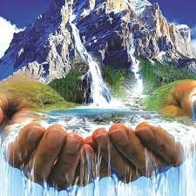
Із 2 листа обриваємо таке ж коло, але вже дещо більше. Це буде картина вашого внутрішнього світу, але ЗЦІЛЕНА! Він не буле схожим на попередній, він буде іншим! Врахуйте ті зміни, які відбудуться з вами, ваше зцілення. Ці зміни можуть бути пов’язаними з вашими рідними, вашою Батьківщиною. Це станеться згодом, через деякий час, але обов’язково станеться!
Що ви намалюєте для відновлення себе, сім’ї, землі, що ви б хотіли передати нащадкам?
Розмістіть 2 роботи поруч.
1- картина травмованого «я»
2- картина зціленого «Я»
1. Чи є в цих картинах щось спільне?
2. Які почуття ви відчули, створюючи 1 і 2 роботу?
3. Які якості розкрились у вашій 1й, а які у 2й роботі?
4. Що ви хотіли б передати у покоління, які Цінності?
5. Що виявилось найбільш цікавим і цінним для вас в завданні?
Коли людина бачить свою реальність тепер і можливість майбутнього - це запускає механізми Зміни, Трансформації і Зцілення - Себе, Свого оточення і Суспільства!

Slide 7
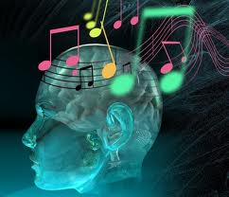
Музична терапія
Сядьте зручно, відчуйте стопами опору. Зробіть кілька комфортних і глибоких вдихів і видихів.
Під правою і під лівою рукою покладіть чисті листи (А4 або інші)
Прикрийте повіки. Музика, яка звучатиме підібрана музичним терапевтом Юліаною Тимощенко Буде звучати мелодія, кожні 20-30секунд музика змінюватиметься. Ваша задача пропускати музику через себе, слухати «серцем» і через руки «відобразити», пролити ваші почуття на папір. Йдіть за рукою - зиґзаґи, кола, штрихи, спіраль- не важливо, головне - це пропускати через себе. Ця практика звільняє від напруги ваше енергетичний простір, знімає напруження і виводить емоції на папір.
Коли ми впускаємо в себе різні ритми, різних народів і національностей - це наповнює, збагачує нас, робить стійкими, нагадує, що ми прийшли в цей Світ і можемо довіряти йому!

